Slide 1
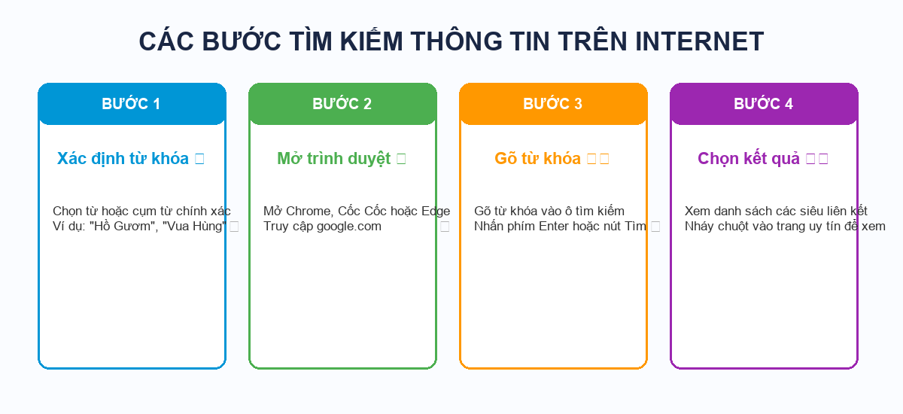
TIN HỌC LỚP 4 • TUẦN 8 • TIẾT 7
BÀI 4: TÌM KIẾM THÔNG TIN
TRÊN INTERNET (TIẾT 1)
Máy tìm kiếm Google • Xác định Từ khóa • Các bước tìm kiếm

Slide 2
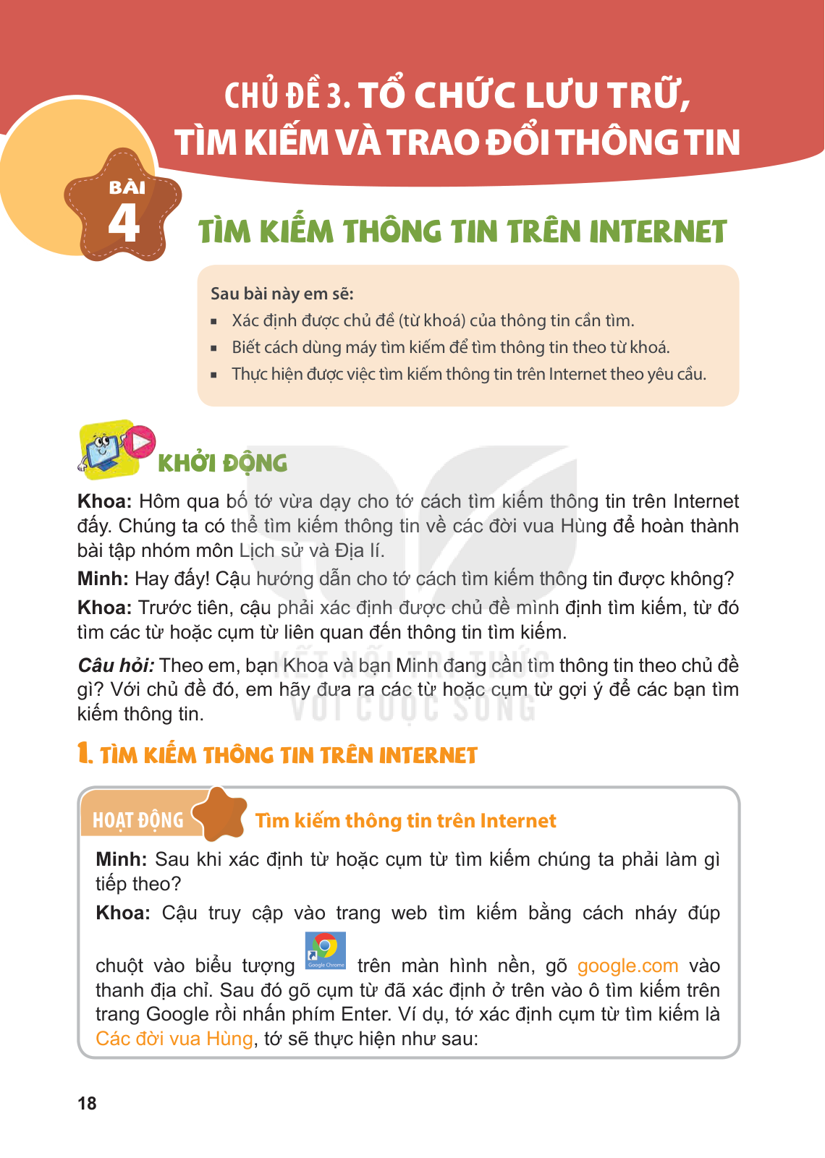
KHỞI ĐỘNG 🔍
Cần tìm thông tin Lịch sử & Địa lí, em làm thế nào?
📖 Tình huống bạn Khoa và Minh (SGK tr.18):
• Hai bạn cần tìm thông tin về "Các đời vua Hùng" để làm bài tập nhóm.
• Làm thế nào để tìm được tài liệu nhanh nhất trên Internet?
👉 Sử dụng MÁY TÌM KIẾM (Search Engine) như Google, Bing!
Cùng tìm hiểu cách chọn từ khóa thông minh nhé!

Slide 3
QUY TRÌNH 4 BƯỚC 🚀
Các bước tìm kiếm thông tin bằng Google

Slide 4
LUYỆN TẬP 🎯
Bài tập chọn từ khóa chuẩn xác (SGK tr.21)
❓ Đề bài: Muốn tìm hướng dẫn "Cách làm diều giấy", em sẽ chọn từ khóa nào sau đây?
A. Làm đồ chơi (Quá chung chung)
B. Diều (Quá ngắn, nhiều kết quả thừa)
C. Cách làm diều giấy ✅ (Chính xác nhất!)
D. Trò chơi dân gian

Slide 5
GHI NHỚ 💡
Những kiến thức trọng tâm em cần nhớ
HỘP KẾT LUẬN — TÌM KIẾM THÔNG TIN 🌟
⭐ Máy tìm kiếm (Google, Bing) là công cụ tìm kiếm thông tin phổ biến trên Internet.
⭐ Từ khóa là từ hoặc cụm từ thể hiện nội dung chính em cần tìm.
⭐ Chọn từ khóa ngắn gọn, chính xác sẽ cho kết quả nhanh và đúng nhu cầu.
⭐ Chỉ truy cập các trang web an toàn và có sự đồng hành của người lớn!

Slide 6

BẠN LÀ NHÀ THÁM HIỂM INTERNET! 🌐
Hãy thực hành tìm kiếm những kiến thức bổ ích cho các môn học nhé!
Hẹn gặp lại các em ở Tiết 2! 🌟

